Slide 1
青岛版六年制 数学 六年级 下册
二
冰淇淋盒有多大——圆柱和圆锥
第4课时
情境导入
探究新知
课堂练习
课堂小结
课后作业
WWW.PPT818.COM

Slide 2
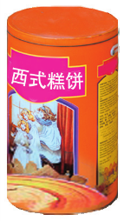
情境导入
12
观察右图，你能得
到什么信息？
20
圆柱形冰淇淋包装盒的底面直径是12cm,高是20cm。
返回

Slide 3
12
根据这些信息，你能提出什么问题？
20
圆柱形冰淇淋包装盒的底面直径是12cm,高是20cm。
圆柱形包装盒的体积是多少立方厘米？
返回

Slide 4
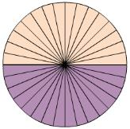
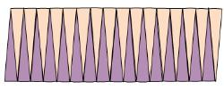
探究新知
圆柱形包装盒的体积是多少立方厘米？
求包装盒的体积就是求圆柱的体积。
圆的面积公式是把圆转化成近似的长方形推导出来的。
r
πr
S = πr ×r = πr²
S = πr²
返回

Slide 5
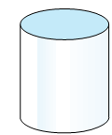
是不是可以把圆柱转化成近似的长方体来推导圆柱的体积公式呢？
？
返回

Slide 6
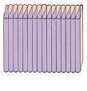
是不是可以把圆柱转化成近似的长方体来推导圆柱的体积公式呢？
……
圆柱等分的份数越多，拼成的图形越接近长方体。
返回

Slide 7
圆柱的体积公式
长方体的体积=底面积×高
圆柱的高
=
底面积
高
圆柱的体积
×
底面
半径
V = S h
圆柱底面周长的一半
返回

Slide 8
圆柱形包装盒的体积是多少立方厘米？
底面积：3.14×（12÷2）²
= 3.14×36
= 113.04（平方厘米）
体积：
113.04×20 = 2260.8（立方厘米）
答：圆柱形包装盒的体积是2260.8 立方厘米。
12
20
返回

Slide 9
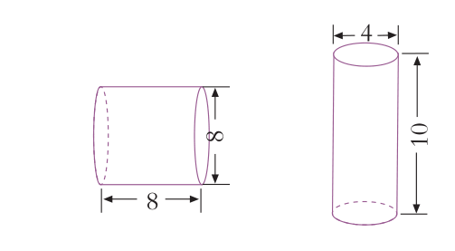
课堂练习
1.求下列图形的体积。（单位：厘米）
3.14×（8÷2）²×8
= 401.92（cm³）
3.14×（4÷2）²×10
= 125.6（cm³）
返回

Slide 10
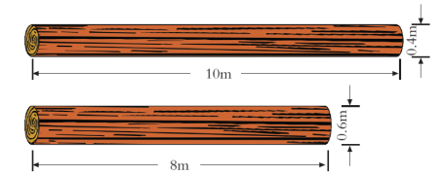
2.哪根木料的体积大？
3.14×（0.6÷2）²×8
= 3.14×0.09×8
= 2.2608（m³）
3.14×（0.4÷2）²×10
= 3.14×0.04×10
= 1.256（m³）
1.256<2.2608
答：第二根木料的体积大。
返回

Slide 11
3.有一个圆柱形油桶，从里面量底面直径是40厘米，
高是50厘米。
（1）它的容积是多少升？
（1）3.14×（40÷2）²×50
= 3.14×400×50
= 62800（cm³）
= 62.8 （L）
答：它的容积是62.8升。
返回

Slide 12
3.有一个圆柱形油桶，从里面量底面直径是40厘米，
高是50厘米。
（2）若1升柴油重0.85千克，则这个油桶可装多少千
克柴油？
（2）0.85×62.8=53.38（千克）
答：这个油桶可装53.38千克柴油。
返回

Slide 13
课堂小结
这节课你们都学会了哪些知识？
圆柱体的体积=底面积×高
V = S h
V = πr²h
返回

Slide 14
课后作业
课本：
第27页第3、4题
返回

